Slide 1
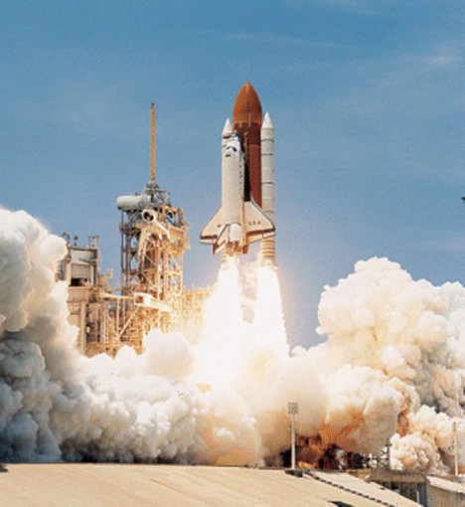
CHƯƠNG 4
THERMOCHEMISTRY
NHIỆT HOÁ HỌC

Slide 2
NHIỆT ĐỘNG HÓA HỌC
Chỉ cần biết trạng thái đầu và cuối của hệ và điều kiện bên ngoài có ảnh hưởng đến quá trình.
Tính hiệu ứng nhiệt của phản ứng.
Dự đoán chiều hướng diễn ra của quá trình hóa học.
Hiệu suất của phản ứng.
Điều kiện cân bằng và các yếu tố bên ngoài ảnh hưởng đến cân bằng.

Slide 3
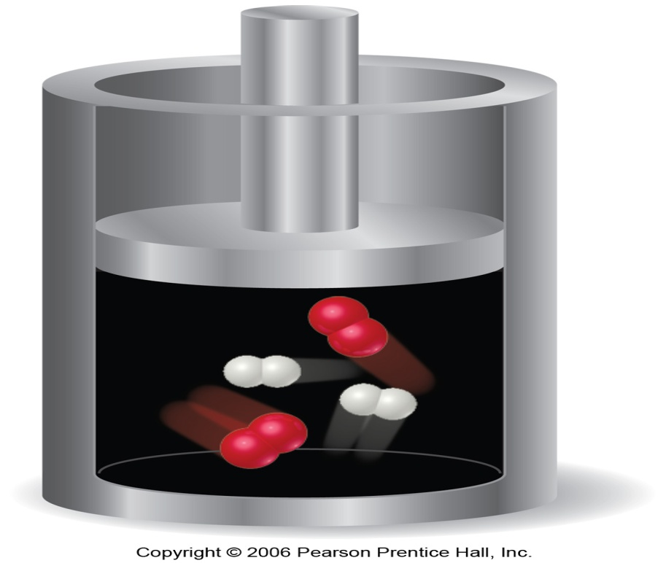
HỆ NHIỆT ĐỘNG là một vật thể hay nhóm vật thể được quy định làm đối tượng khảo sát. Phần còn lại bao quanh hệ gọi là môi trường.
MÔI TRƯỜNG
HỆ KHÍ
H₂ & O₂

Slide 4
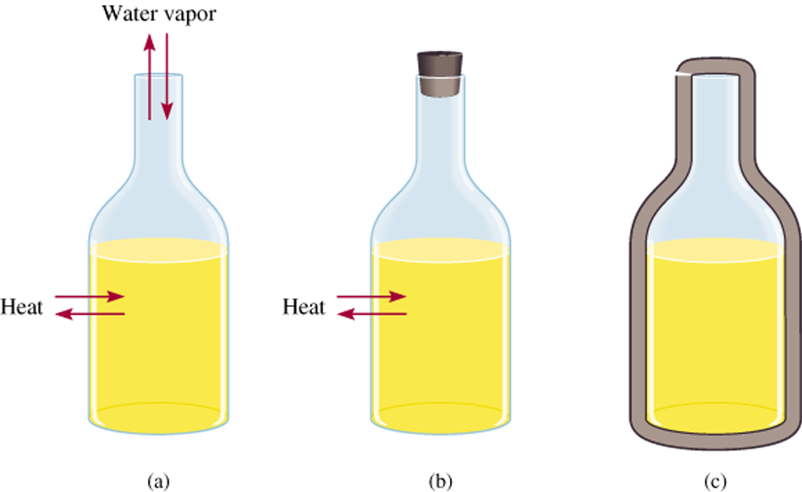
HỆ HỞ
HỆ KÍN
HỆ CÔ LẬP
Hệ trao đổi chất và năng lượng (nhiệt, công) với môi trường.
Hệ không trao chất chỉ trao đổi năng lượng với môi trường.
Hệ không trao đổi chất và năng lượng với môi trường.

Slide 5

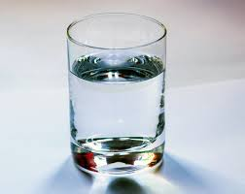
HỆ ĐOẠN NHIỆT: không trao đổi chất và nhiệt,
song có thể trao đổi công.
BỀ MẶT PHÂN CHIA: bề mặt vật lý mà khi vượt qua nó thì tính chất vĩ mô của hệ thay đổi đột ngột.
HỆ ĐỒNG THỂ: không có bề mặt phân chia.
Bề mặt phân chia
HỆ DỊ THỂ: có bề mặt phân chia.
HỆ ĐỒNG NHẤT: có thành phần tính chất như nhau.
Một hệ đồng nhất luôn là hệ đồng thể nhưng một hệ đồng thể thì chưa chắc là hệ đồng nhất.

Slide 6
PHA
Là tập hợp những phần đồng thể của hệ.
Giống nhau về thành phần hóa học và tính chất hóa lý.
Được phân cách với các pha khác bởi bề mặt phân chia pha.
HỆ ĐỒNG THỂ: hệ có 1 pha.
HỆ DỊ THỂ: hệ có từ 2 pha trở lên.

Slide 7
2 pha:
pha nước lỏng pha nước đá
1pha nước lỏng
CaCO₃ (r) ↔ CaO(r) + CO₂(k)
3 pha
N₂(k) + 3H₂(k) ↔ 2NH₃(k)
1 pha
2 pha
AgNO₃(dd) + 2HCl (dd) = AgCl(r) + HNO₃(dd)
NaOH(dd) + HCl(dd) = NaCl(dd) + H₂O(l)
1 pha

Slide 8
THÔNG SỐ TRẠNG THÁI: đại lượng vật lý vĩ mô đặc trưng cho trạng thái của hệ, như: T, V...
Thông số dung độ là thông số tỷ lệ với lượng chất như: thể tích, khối lượng, năng lượng… có tính chất cộng, như V = ∑ V_{i} .
Thông số cường độ là thông số không phụ thuộc lượng chất như: nhiệt độ, áp suất …
THÔNG SỐ DUNG ĐỘ
= THÔNG SỐ CƯỜNG ĐỘ
THÔNG SỐ DUNG ĐỘ

Slide 9
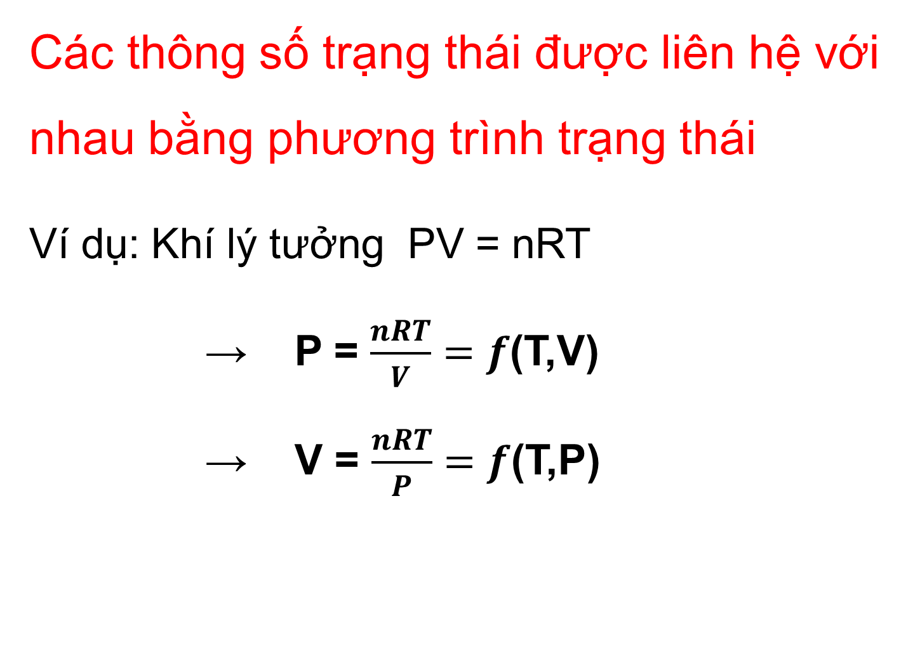
(cho n không đổi)
Hàm trạng thái
Hàm trạng thái
Trong PT trạng thái, mỗi đại lượng trạng thái có thể là hàm trạng thái hay biến số trạng thái.

Slide 10
HÀM TRẠNG THÁI
Đặc trưng cho mỗi trạng thái của hệ, biểu diễn dưới dạng hàm số của các thông số trạng thái.
Biến thiên hữu hạn:
Trạng thái 1(Z₁) → Trạng thái 2(Z₂):
ΔZ = Z₂ – Z₁
Z₁
⋅
Trong một chu trình:
ΔZ = Z₁ - Z₁ = 0
CHU TRÌNH

Slide 11
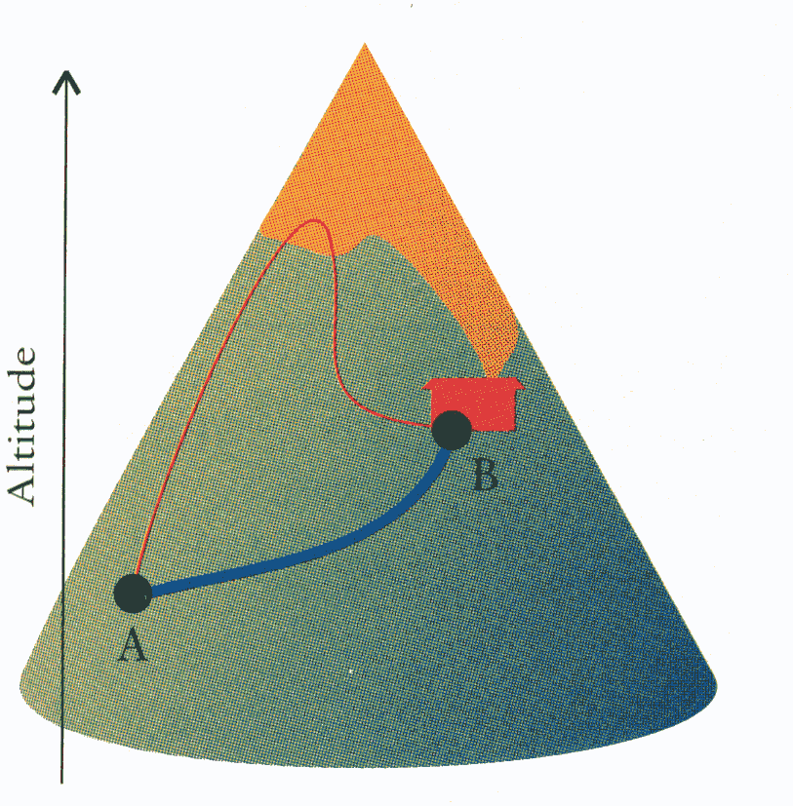
Trong quá trình biến đổi trạng thái, biến thiên của hàm trạng thái chỉ phụ thuộc vào trạng thái đầu và cuối chứ không phụ thuộc vào đường đi.
A(h_{A})
1
B(h_{B})
C
2
C(h_{C})
2
2
(1): Δh₁ = h_{B} – h_{A}
(2): Δh₂ = (h_{C} – h_{A})+ (h_{B}-h_{C})
→ Δh₁ = Δh₂
Δh không phụ thuộc đường đi.
1
h_{A}
h_{C}
h_{B}

Slide 12
TRẠNG THÁI CHUẨN (⁰)
Áp suất chuẩn 1 atm.
Nhiệt độ tuỳ ý, thường chọn ở 25⁰C
Rắn, lỏng: nguyên chất, bền ở 1atm nhiệt độ T.
Khí: xem là khí lý tưởng ở nhiệt độ T, P_{khí} =1atm
Dung dịch C = 1 mol/l

Slide 13
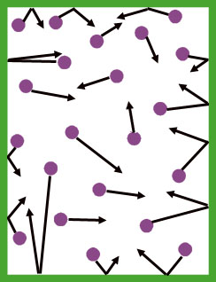
NỘI NĂNG (U)
U = E_{tịnh tiến} +E_{quay}+E_{dao động}+E_{hút,đẩy} + E_{nhân}

Slide 14
Không xác định chính xác nội năng U.
Trong quá trình biến đổi, xác định được ΔU thông qua các đại lượng đo được như công và nhiệt.
Nội năng phụ thuộc vào: bản chất, lượng chất, nhiệt độ, áp suất, thể tích…
∆U_{v} ≈ ∆U_{p}
Nội năng của khí lý tưởng chỉ phụ thuộc vào nhiệt độ U = f(T).
Nội năng: hàm trạng thái, thông số dung độ.

Slide 15
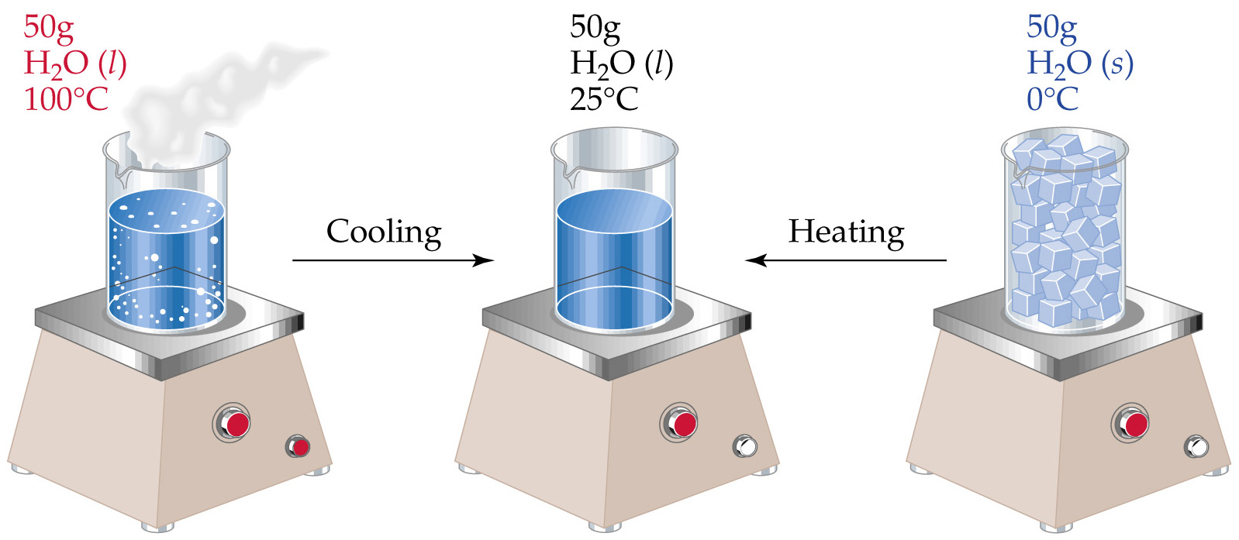
QUÁ TRÌNH là con đường mà hệ chuyển từ trạng thái này sang trạng thái khác có sự biến đổi ít nhất một thông số trạng thái.

Slide 16
QÚA TRÌNH ĐẲNG TÍCH: ΔV = 0
QÚA TRÌNH ĐẲNG ÁP: ΔP = 0
QÚA TRÌNH ĐẲNG NHIỆT: ΔT = 0
QÚA TRÌNH ĐOẠN NHIỆT: không trao đổi nhiệt nhưng có thể trao đổi công.

Slide 17
Nhiệt và công là hai hình thức trao đổi năng lượng của hệ với môi trường. Nhiệt và công chỉ xuất hiện trong quá trình biến đổi trạng thái của hệ nên là hàm của quá trình, phụ thuộc vào cách tiến hành quá trình.

Slide 18
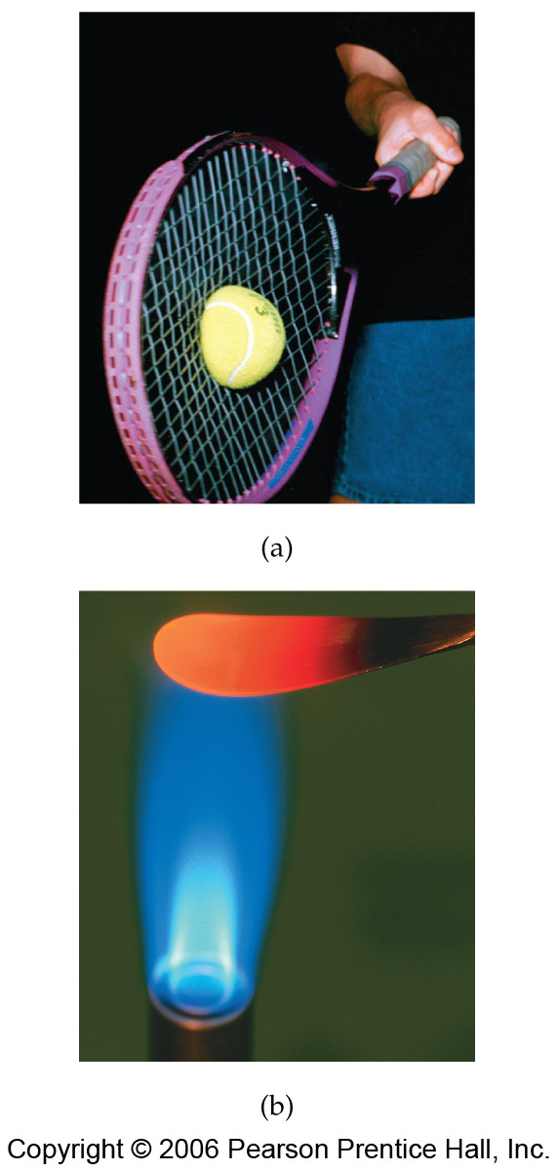
Nhiệt là thước đo sự chuyển động nhiệt hỗn loạn của các tiểu phân. Q ∼ ĐỘ HỖN ĐỘN CỦA HỆ
Công là thước đo sự chuyển động có trật tự có hướng của các tiểu phân trong trường lực.

Slide 19
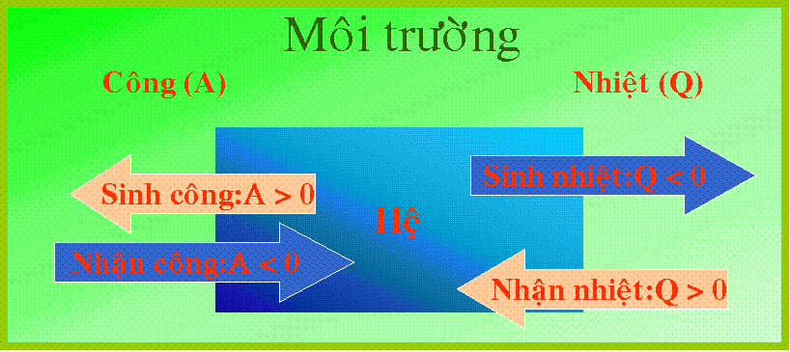
QUI ƯỚC VỀ DẤU CỦA NHIỆT VÀ CÔNG

Slide 20
NHIỆT ĐỘ
THANG NHIỆT ĐỘ CELSIUS (⁰C) ký hiệu t
THANG NHIỆT ĐỘ KELVIN (K) ký hiệu T
T(K) = t (⁰C) + 273,15

Slide 21
NHIỆT DUNG (C) là nhiệt lượng cần dùng để nâng nhiệt độ một chất lên một độ.
TRONG QUÁ TRÌNH TRAO ĐỔI NHIỆT:
Không có phản ứng hoá học. Không có biến đổi pha.
Không có sự thay đổi thành phần của hệ.

Slide 22
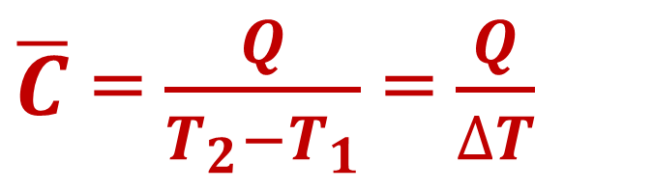
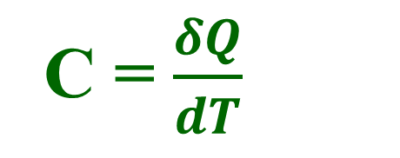
NHIỆT DUNG TRUNG BÌNH
TRONG KHOẢNG NHIỆT ĐỘ T₁ - T₂.
NHIỆT DUNG
Nhiệt dung đẳng áp: C_{p}= a₁+b₁.T+c₁.T²…
Nhiệt dung đẳng tích: C_{v}= a₂+b₂.T+c₂.T²..
C_{p} và C_{v} là hàm trạng thái.

Slide 23
NHIỆT DUNG RIÊNG: quy về 1 đơn vị khối lượng. [cal/g.độ] hay [J/g.độ] → Q = m.c.Δt
NHIỆT DUNG MOL: quy về 1 mol chất.
[cal/mol.độ] hay [J/mol.độ] → Q = n.c.Δt
c [cal/mol.độ] = c [cal/g.độ].M[g/mol]
NHIỆT DUNG: quy về cả khối lượng m của vật. [cal/độ] hay [J/độ] → Q = c.Δt
c[cal/độ] = n[mol].c[cal/mol.độ] = m[g].c[cal/g.độ]

Slide 24
Tính nhiệt lượng Q để 180ml nước từ 30⁰C tăng lên 80⁰C.
Nhiệt dung riêng c = 1 [cal/g.độ]
Q = m.c.Δt = 180[g].1[cal/g.độ].(80 -30)[độ] = 9 [kcal]
Nhiệt dung mol: c=18[g/mol].1[cal/g.độ]=18 [cal/mol.độ]
Q = n.c.Δt = 10[mol].18[cal/mol.độ].(80-30)[độ] = 9 [kcal]
Nhiệt dung: c = 180[g].1[cal/g.độ]= 180 [cal/độ]
Q = c.Δt = 180[cal/độ].(80-30)[độ] = 9 [kcal]

Slide 25

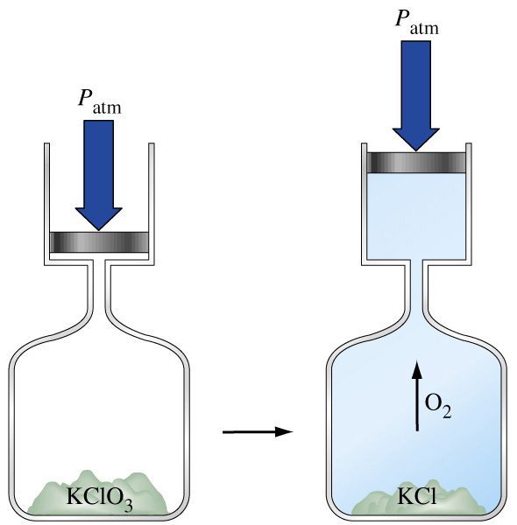
CÔNG DÃN NỞ CỦA PƯ ĐẲNG ÁP ĐẲNG NHIỆT
Công dãn nở khi nhiệt phân 10 mol KClO₃ ở 27⁰C:
A = 15[mol].8,314[J/molK].300[K] ≈ 37,5 [kJ]
A = 15[mol].1,987[cal/molK].300[K] ≈ 9 [kcal]
R= 8,314J/molK
Khí lý tưởng: P.ΔV = Δn.R.T = A
R= 1,987cal/molK
S
ℓ↨
∆V
Đẳng áp

Slide 26
NHIỆT PHẢN ỨNG
aA + bB cC + dD
U₁ T V₁ U₂ T V₂
A là công dãn nở : Đẳng áp A = P.∆V
Đẳng tích A = 0
A’ là công có ích: công điện… A’ ≥ 0
Q_{pư} = ΔU + A + A’ ΔU = U₂ - U₁
Q_{pư} A A’
NGUYÊN LÝ THỨ NHẤT CỦA NHIỆT ĐỘNG HỌC
A’= 0 → Q_{pư} = ΔU + A

Slide 27
Q_{pư} = ΔU + A
QUÁ TRÌNH ĐẲNG TÍCH
∆V = V₂ –V₁= 0 → A = 0.
Q_{v}= ΔU_{v}
Hiệu ứng nhiệt của phản ứng ở điều kiện đẳng tích bằng biến thiên nội năng của hệ.

Slide 28
Q_{pư} = ΔU + A
QUÁ TRÌNH ĐẲNG ÁP: P = const → A = P (V₂-V₁)
Q_{P} = (U₂ – U₁) + P(V₂ – V₁)
Q_{p} = (U₂ + PV₂) – (U₁ + PV₁) ;;
Q_{p} = H₂ – H₁
Entanpi: H = U + PV
Q_{p} = ∆H_{p}
Hiệu ứng nhiệt của phản ứng ở đk đẳng áp bằng biến thiên entanpi của hệ.

Slide 29
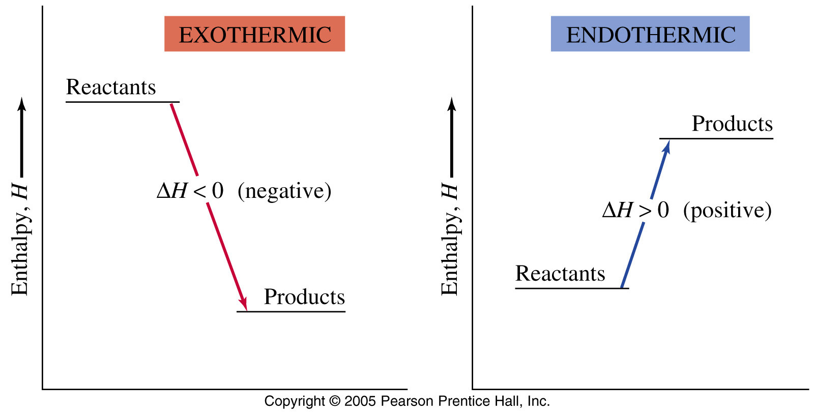
HIỆU ỨNG NHIỆT
Là lượng nhiệt Q mà hệ thu vào hay phát ra trong qúa trình hóa học .Quá trình đẳng áp Q_{p} = ΔH
Pư toả nhiệt: H↓
Pư thu nhiệt: H↑
ΔH = ∑(H)_{sản phẩm} - ∑(H)_{chất đầu}

Slide 30
QUAN HỆ GiỮA ∆H VÀ ∆U
PHẢN ỨNG Ở ĐK ĐẲNG ÁP, ĐẲNG NHIỆT
Q_{P} = ΔH = ΔU + A = ΔU + P.ΔV
Phản ứng chỉ có chất rắn, chất lỏng:
ΔV ≈ 0 nên ΔH ≈ ΔU
Phản ứng có chất khí:
P.ΔV = Δn.R.T (xem khí là khí lý tưởng)
Δn = ∑ (số mol khí)_{sp} - ∑(số mol khí)_{cđ}
tính theo phương trình phản ứng.
ΔH = ΔU + Δn.R.T

Slide 31
QUAN HỆ GIỮA NHIỆT ĐẲNG ÁP Q_{p} VÀ NHIỆT ĐẲNG TÍCH Q_{v}
Q_{p} = ΔH_{p} = ΔU_{p} + Δn.R.T
Q_{v} = ∆U_{v}
∆U_{v} ≈ ∆U_{p}
Q_{p} - Q_{v} = Δn.R.T

Slide 32
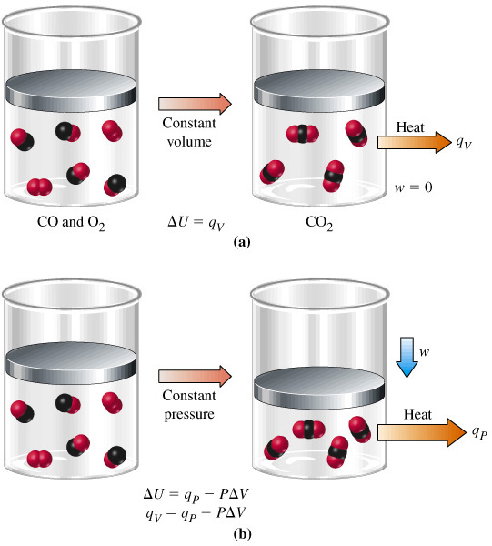
TÍNH Q_{v}
Đẳng tích
Q_{v}
2CO(k) + O₂ (k) = 2CO₂(k)
Q_{P} = ΔH_{p} = -566 kJ;
Q_{v} = ΔU_{v} = ?
Q_{p}-Q_{v} = Δn.R.T ; Δn = -1 mol
Q_{v} = Q_{p} - Δn.R.T = - 566 kJ -
(-1).(8,314.10⁻³).298
Q_{v} = - 563,5 kJ
Đẳng áp
Q_{p}
R= 8,314 J/mol.K

Slide 33
PHƯƠNG TRÌNH NHIỆT HÓA HỌC
2C(gr) + 2O₂(k) = 2CO₂(k); ΔH⁰₂₉₈= -787,02kJ
NHIỆT PHẢN ỨNG ĐƯỢC TÍNH VỚI ĐIỀU KIỆN:
Phản ứng xảy ra hoàn toàn.
Chất đầu và sản phẩm theo lượng hợp thức và trạng thái vật lý tương ứng với pư.
Trong qt pư không có công nào khác ngoài công dãn nở (A’=0).
Nhiệt độ có thể biến đổi trong quá trình pư nhưng mọi tính toán được thực hiện khi nhiệt độ cuối bằng nhiệt độ đầu.
Pư thực hiện trong đk đẳng tích hay đẳng áp.

Slide 34
Trong điều kiện bình thường (nhiệt độ thấp), phản ứng tỏa nhiệt (ΔH < 0) là phản ứng có khả năng tự xảy ra .
HIỆU ỨNG NHIỆT TIÊU CHUẨN: ΔH⁰_{T}
Áp suất chuẩn 1 atm
Nhiệt độ T tuỳ ý, thường chọn ở 25⁰C.
Chất đầu và sản phẩm ở trạng thái chuẩn và cùng nhiệt độ.

Slide 35
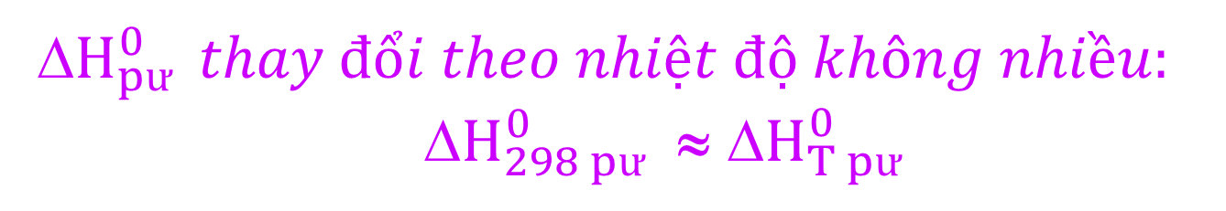


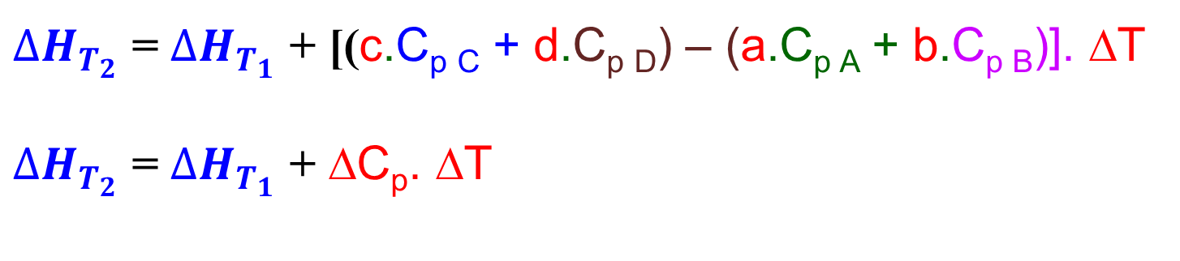
ẢNH HƯỞNG NHIỆT ĐỘ ĐẾN ΔH
$${∆H}_{T_{2}}$$
aA(T₂) + bB(T₂) → cC(T₂) + dD(T₂)
- a.C_{p A}.ΔT
- b.C_{p B}.ΔT
c.C_{p C}.ΔT
d.C_{p D}.ΔT
aA(T₁) + bB(T₁) → cC(T₁) + dD(T₁)
$${∆H}_{T_{1}}$$
C_{p} là nhiệt dung mol [cal/mol.độ].
ΔT = T₂ – T₁ ; - ΔT = T₁ – T₂
Q_{p}= ΔH_{p}= n.C_{p}.( T_{c} – T_{đ}): quá trình chỉ thay đổi nhiệt độ.
${∆H}_{T_{2}}$ = ${∆H}_{T_{1}}$ + [(c.C_{p C} + d.C_{p D}) – (a.C_{p A} + b.C_{p B})]. ΔT
${∆H}_{T_{2}}$ = ${∆H}_{T_{1}}$ + ΔC_{p}. ΔT

Slide 36
NHIỆT TẠO THÀNH là hiệu ứng nhiệt của phản ứng tạo thành 1 mol chất từ các đơn chất ứng với trạng thái tự do bền nhất trong những điều kiện đã cho về áp suất và nhiệt độ .
NHIỆT TẠO THÀNH TIÊU CHUẨN Ở 25⁰C: (ΔH⁰₂₉₈)_{tt} TRẠNG THÁI CÁC ĐƠN CHẤT BỀN TẠI ĐK CHUẨN 25⁰C: Cl₂(k); H₂(k); O₂(k); N₂(k); Br₂(lỏng); I₂(r); C(gr)
(ΔH⁰₂₉₈)_{tt} của các đơn chất bền ở đk chuẩn = 0

Slide 37
NHIỆT TẠO THÀNH TIÊU CHUẨN Ở 25⁰C (kJ/mol)
CO(g)
-111
CH₄(g)
-74.8
Ag⁺(aq)
106
CO₂(g)
-394
C₂H₄(g)
52
Na⁺(aq)
-240
H₂O(l)
-286
C₂H₆(g)
-85
NO₃⁻(aq)
-207
NH₃(g)
-46
CH₃OH(g)
-201
C₆H₁₂O₆(s)
-1260
N₂H₄(g)
95.4
C₂H₅OH(l)
-278
AgCl(s)
-127
HCl(g)
-92
C₆H₆(l)
49
Na₂CO₃(s)
-1131
PHẢN ỨNG PHÂN HỦY LÀ PƯ NGHỊCH CỦA PƯ TẠO THÀNH: ΔH_{tạothành} = - ΔH_{phân hủy}

Slide 38
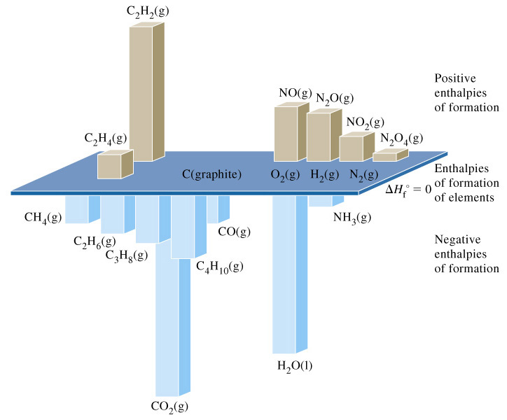
NHIỆT TẠO THÀNH TIÊU CHUẨN
(ΔH⁰₂₉₈)_{tt} > 0
(ΔH⁰₂₉₈)_{tt} < 0

Slide 39
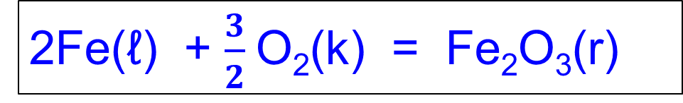
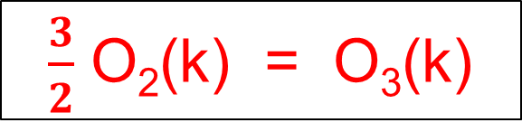
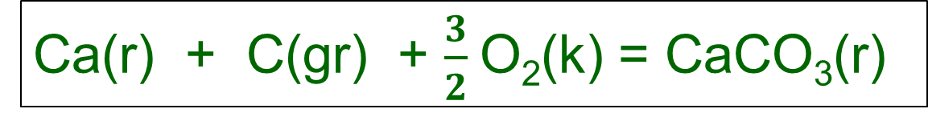
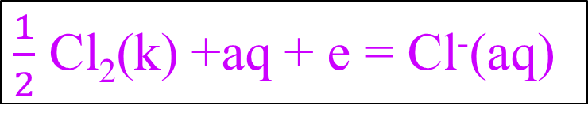
ÁP DỤNG Viết các phản ứng tạo thành tiêu chuẩn của các chất:
Fe₂O₃(r) ở 1900K (Fe nóng chảy ở 1809 K):
O₃(k) ở 300K:
CaCO₃(r) ở 298K:
Cl⁻(aq) ở 298K:

Slide 40
NHIỆT ĐỐT CHÁY là hiệu ứng nhiệt của phản ứng đốt cháy 1 mol chất bằng khí oxy tạo thành các oxyt cao bền ở đk phản ứng.
Ký hiệu: (ΔH⁰₂₉₈)_{đc} [kcal/mol] hay [kJ/mol]
Nhiệt đốt cháy tiêu chuẩn của khí CO₂ và nước lỏng được qui ước bằng không.
Ví dụ: Phản ứng đốt cháy C₆H₁₂O₆ (r)
C₆H₁₂O₆ (r) + 6O₂(k) → 6CO₂(k) + 6H₂O(ℓ)
(ΔH⁰₂₉₈)_{đc} = - 2801 kJ/mol

Slide 41

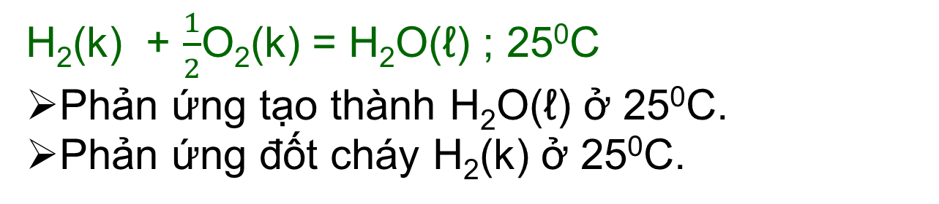
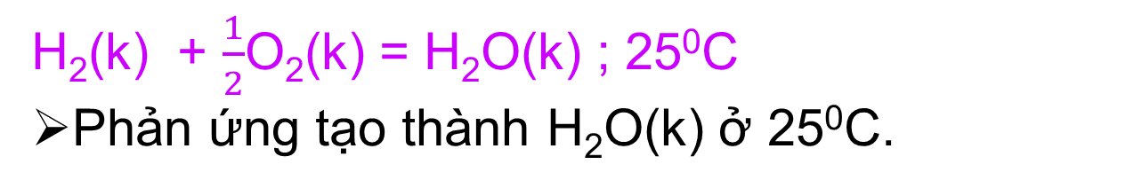
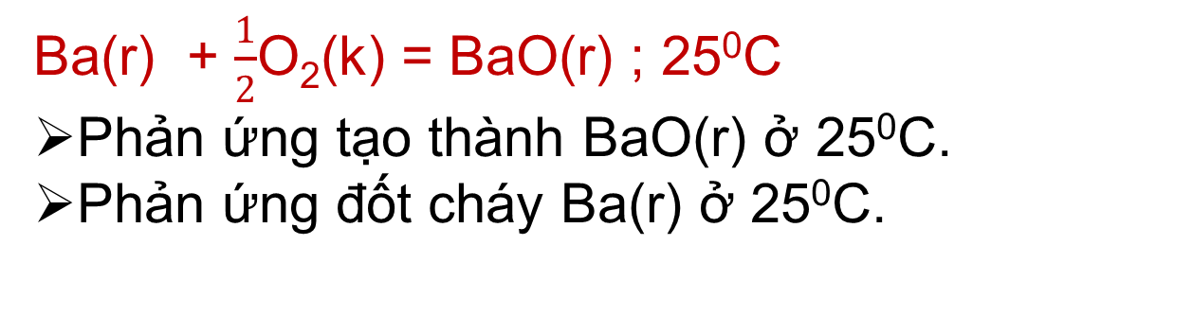
C(gr) + O₂ = CO₂ (k) ; 25⁰C
Phản ứng tạo thành CO ₂ (k) ở 25⁰C.
Phản ứng đốt cháy C(gr) ở 25⁰C.
SAI

Slide 42
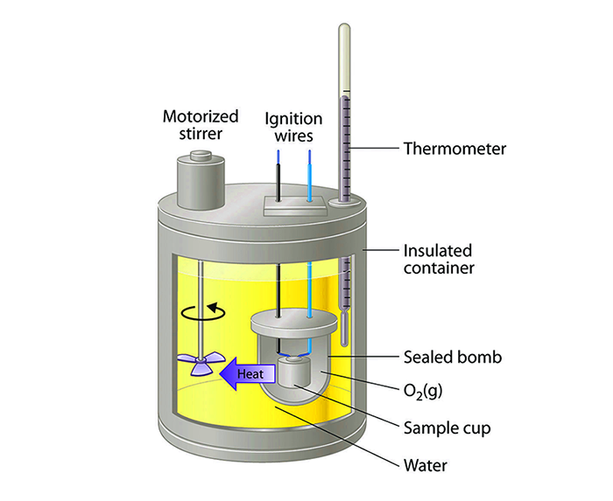
ĐO HÀM LƯỢNG CALO CỦA THỰC PHẨM
Đốt thực phẩm: bột gạo, bột mì, thịt nạc, trứng, sữa, bơ, bia...trong nhiệt lượng kế.
Dây điện đốt mẫu
Motor khuấy
Nhiệt kế
Vỏ cách nhiệt
Bom kín
O₂(K)
Chén đựng mẫu
Nước

Slide 43
NHIỆT CHUYỂN PHA [kcal/mol] hay [kJ/mol]
Trong cùng điều kiện: H(khí) > H(lỏng) > H(rắn)
Chuyển pha α → β ΔH_{cp}
Nóng chảy rắn → lỏng ΔH_{nc} > 0
Đông đặc lỏng → rắn ΔH_{đđ} < 0
Bay hơi lỏng → khí ΔH_{bh} > 0
Ngưng tụ khí → lỏng ΔH_{nt} < 0
Thăng hoa rắn → khí ΔH_{th} > 0
Ngưng đặc khí → rắn ΔH_{nđ} < 0
ΔH_{nc} = - ΔH_{đđ} ; ΔH_{bh} = - ΔH_{nt} ; ΔH_{th} = - ΔH_{nđ}

Slide 44
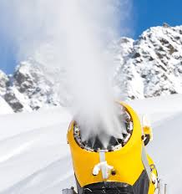
TẠO TUYẾT NHÂN TẠO

Slide 45
Hòa tan
NaCl (rắn) +(n+m) H₂O → Na⁺.nH₂O + Cl⁻.mH₂O
ΔH_{hòa tan} = ΔH_{cp}(+) + ΔH_{sol}(-)
PHỤ THUỘC LƯỢNG NƯỚC
TƯƠNG TÁC HÚT

Slide 46
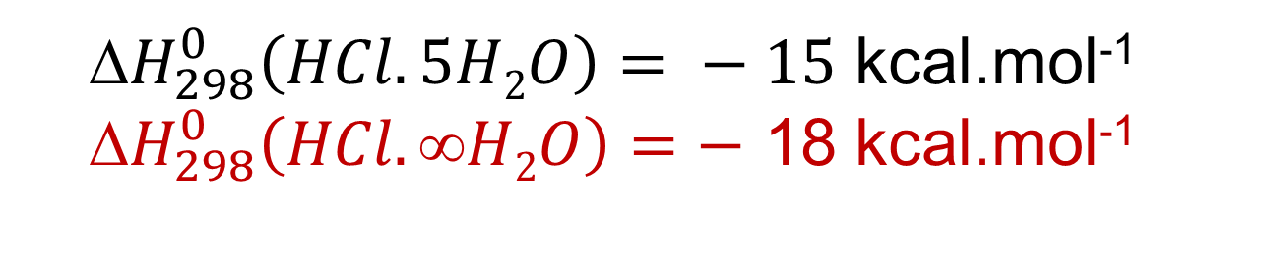
HIỆU ỨNG NHIỆT CỦA QUÁ TRÌNH HÒA TAN
Hiệu ứng nhiệt của quá trình hoà tan là hiệu ứng nhiệt của quá trình hoà tan 1mol chất tan chịu ảnh hưởng lớn đến lượng và bản chất của dung môi. Đơn vị: [kcal/mol] hay [kJ/mol]
Khi lượng dung môi đủ lớn thì ΔH_{ht} không phụ thuộc vào dung môi.

Slide 47
TÚI NÓNG VÀ TÚI LẠNH TỨC THỜI
Túi nóng: (CaCl₂ có ΔH_{ht} < 0)
40g CaCl₂ + 100ml nước : 20⁰C → 90⁰C
Túi lạnh: (NH₄NO₃ có ΔH_{ht} > 0)
40g NH₄NO₃ + 100ml nước : 20⁰C → 0⁰C

Slide 48
ĐỊNH LUẬT HESS
Hiệu ứng nhiệt của phản ứng hóa học ở điều kiện đẳng áp hoặc đẳng tích chỉ phụ thuộc vào bản chất và trạng thái của các chất đầu và sản phẩm cuối chứ không phụ thuộc vào đường đi của quá trình, nghĩa là không phụ thuộc vào số lượng và đặc điểm của các chất giai đoạn trung gian.

Slide 49
A B , ΔH₁ = H_{B} -H_{A} ΔH₁ = H_{B} –H_{c}+H_{c}-H_{A} C ΔH₁ = ΔH₃ + ΔH₂
ΔH1
ΔH₂
ΔH₃
Trong cùng một điều kiện, hiệu ứng nhiệt của một phản ứng bằng tổng hiệu ứng nhiệt của các phản ứng trung gian.

Slide 50
HỆ QUẢ 1: ĐỊNH LUẬT LAVOISIER LA PLACE
A B ΔH_{thuận} = H_{B} - H_{A}
B A ΔH_{nghịch} = H_{A} - H_{B}
ΔH_{thuận} = - ΔH_{nghịch}
ΔH_{tạo thành} = - ΔH_{phân huỷ}

Slide 51
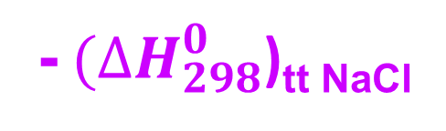
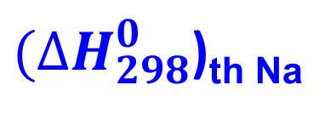
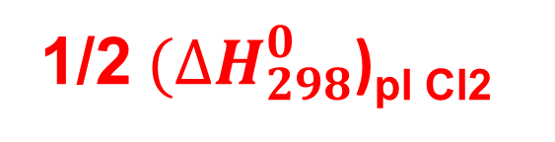
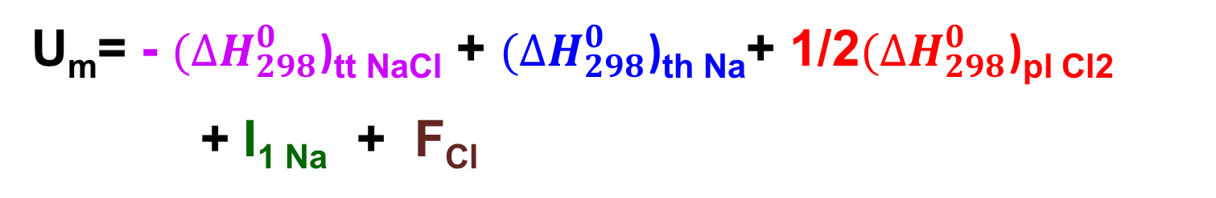
HỆ QUẢ 2: CHU TRÌNH BORN HABER
U_{m}= ?
NaCl(r) Na⁺(k) + Cl⁻(k)
I_{1Na}
F_{Cl}
Na(r) + 1/2Cl₂(k)
Na (k) + Cl (k)

Slide 52
ÁP DỤNG
U_{m}= ?
Na₂O (r) 2Na⁺(k) + O²⁻(k)
-(ΔH⁰₂₉₈)_{tt Na2O}
2.I_{1Na}
F₁+F₂
2.(ΔH⁰₂₉₈)_{th Na}
2Na(r) + 1/2O₂(k)
2Na (k) + O (k)
1/2.(ΔH⁰₂₉₈)_{pl O2}
U_{m} =
-(ΔH⁰₂₉₈)_{tt Na2O}
+ 2.(ΔH⁰₂₉₈)_{th Na}
+ 1/2.(ΔH⁰₂₉₈)_{pl O2}
+ 2.I_{1 Na} + (F₁ + F₂ )_{O2}

Slide 53
ÁP DỤNG
Tính ΔH₃ của pư: 2E + 2F = 2A + 2B; ΔH₃
Cho biết ở cùng đk:
A = E ; ΔH₁
F = B ; ΔH₂
2
2.
→ E = A ; - ΔH₁
2
→ 2F = 2B ; 2.ΔH₂
2E + 2F = 2A + 2B; ΔH₃
ΔH₃ = -2.ΔH₁ + 2.ΔH₂

Slide 54
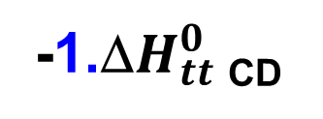
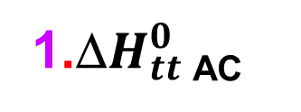
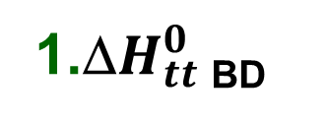
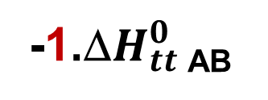
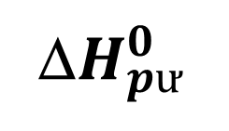
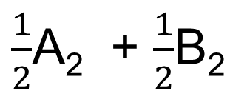
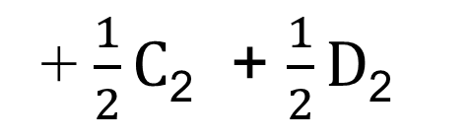
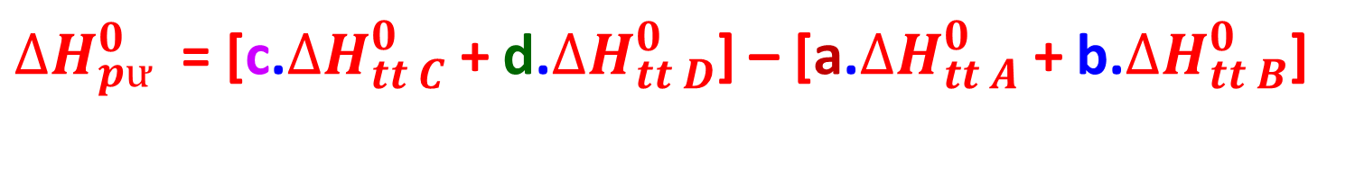
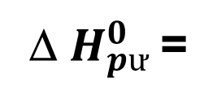
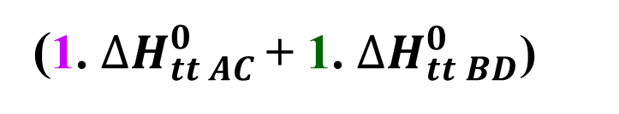
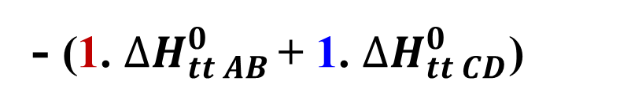
HQ 3: TÍNH ΔH PHẢN ỨNG THEO NHIỆT TẠO THÀNH
aA + bB → cC + dD
1AB + 1CD → 1AC + 1BD

Slide 55
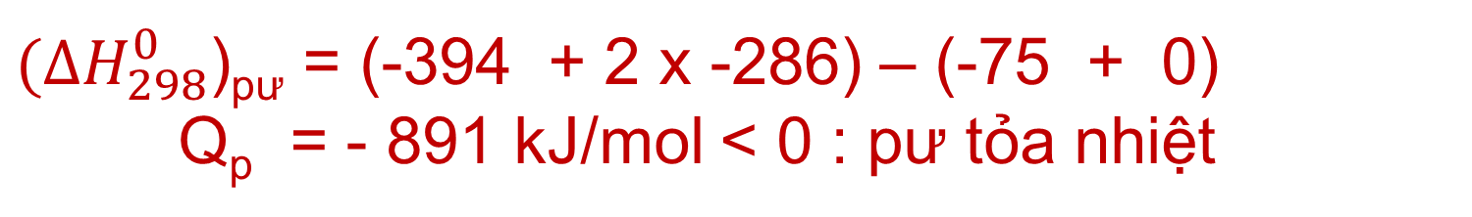
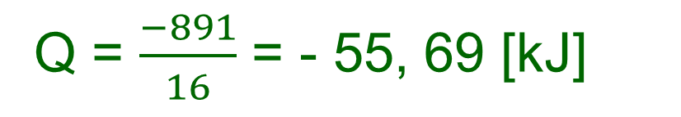
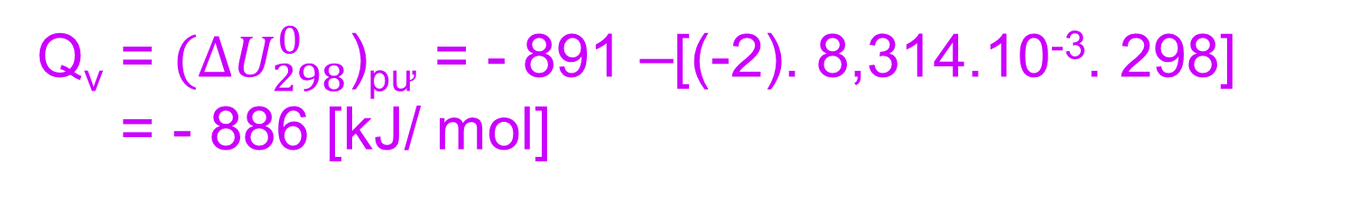
CH₄(k) + 2O₂(k) → CO₂(k) + 2H₂O(l)
Hiệu ứng nhiệt đẳng áp của phản ứng ở 25⁰C:
Nhiệt phản ứng khi đốt cháy 1g CH₄ :
Nhiệt đẳng tích của phản ứng ở 25⁰C:

Slide 56
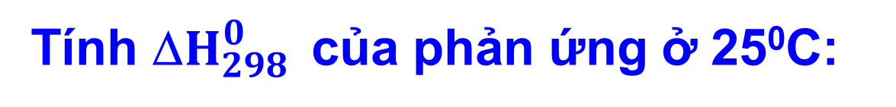
HF (aq) = H⁺ (aq) + F⁻ (aq)
(ΔH⁰₂₉₈)_{tt} [kJ/mol] -320,1 -329,1

Slide 57
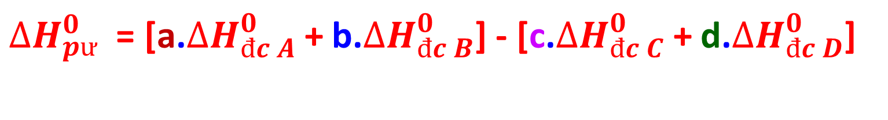





HỆ QUẢ 4: TÍNH ∆H THEO NHIỆT ĐỐT CHÁY
aA + bB → cC + dD
2C(gr) + O₂(k) 2CO(k)
+2O₂(k)
+O₂(k)
2. ${∆H}_{đc C}^{0}$
$${∆H}_{pư}^{0}$$
2CO₂ (k)
${∆H}_{pư}^{0}$ = 2.${∆H}_{đc C}^{0}$ ${− 2. ∆H}_{đc CO}^{0}$

Slide 58



Slide 59


HỆ QUẢ 5- TÍNH ∆H THEO NĂNG LƯỢNG LIÊN KẾT ΔH_{pư}=∑(E_{lk})_{cđ} -∑(E_{lk})_{sp} ; ΔH_{pư} =∑(E_{lk})_{đứt} -∑(E_{lk})_{tt}
H-H(k) + Cl-Cl(k) → 2H-Cl(k)
E_{lk}H₂
E_{lk}Cl₂
-2E_{lk}HCl
2H(k)
+ 2Cl(k)
Các chất trong phản ứng ở trạng thái khí.

Slide 60


Slide 61




+ H − H =
ΔH_{pư}=∑(E_{lk})_{cđ} -∑(E_{lk})_{sp}
ΔH_{pư} =∑(E_{lk})_{đứt} -∑(E_{lk})_{tt}
E_{C=C}
+ E_{H-H}
– (2E_{C-H} + E_{C-C})

